Slide 1

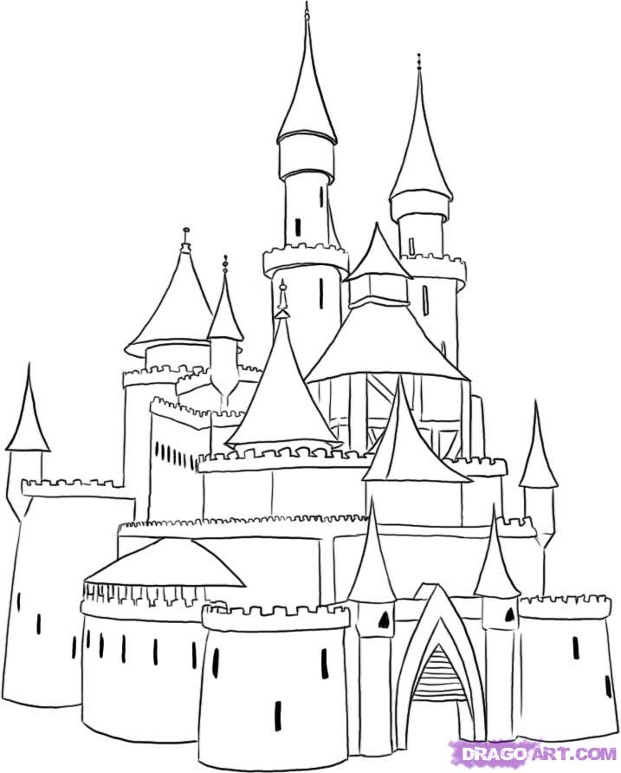

Slide 2
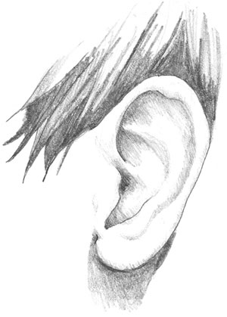
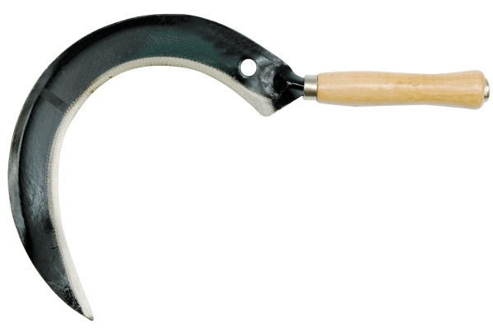
в

Slide 3
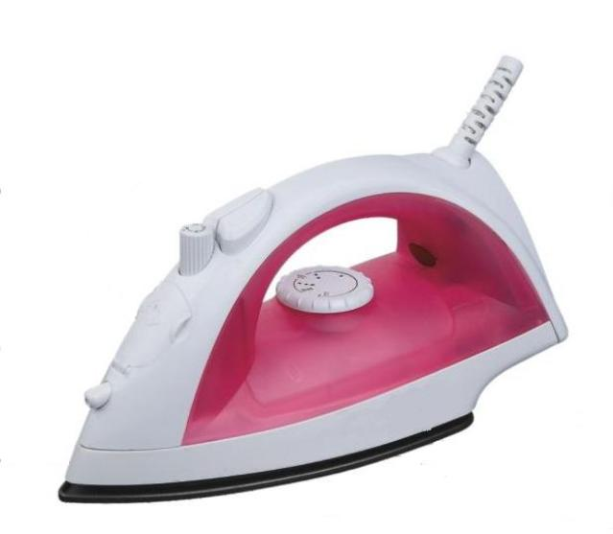


Slide 4



Slide 5
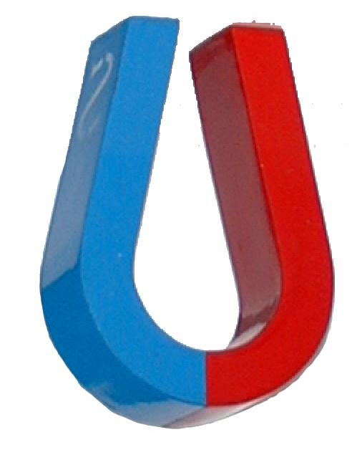


Slide 6
БЮЛЛЕТЕНЬ ГОЛОСОВАНИЯ
А
Б
В
Г
V

Slide 7
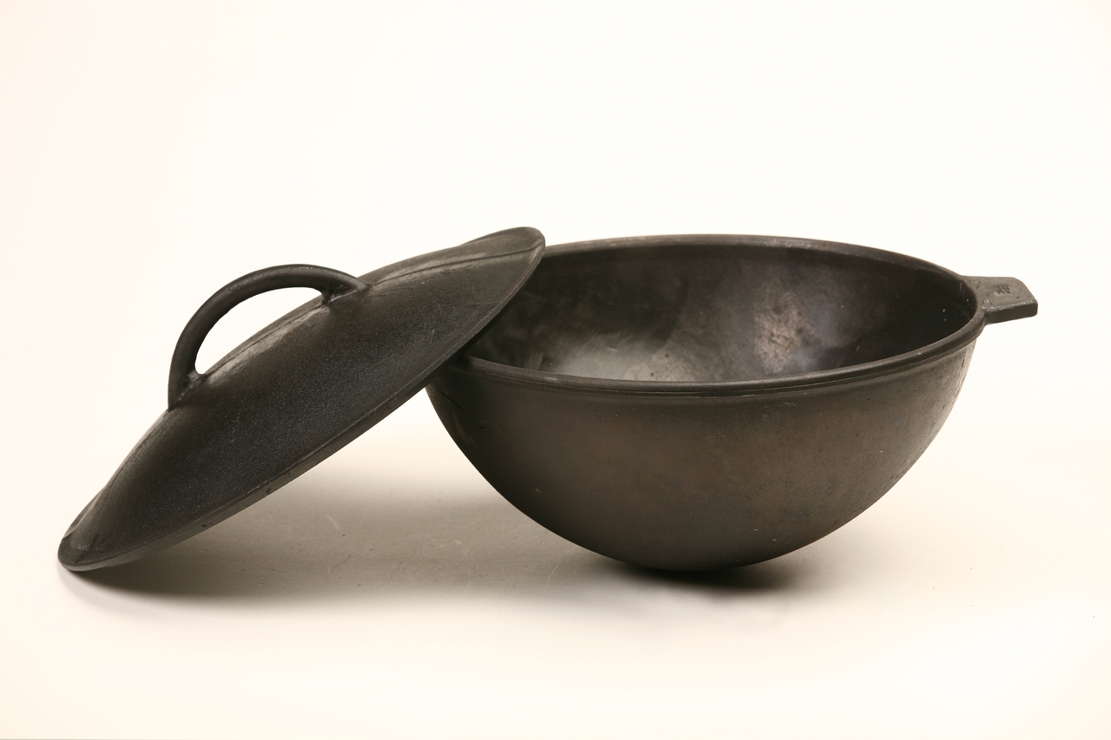


Slide 8
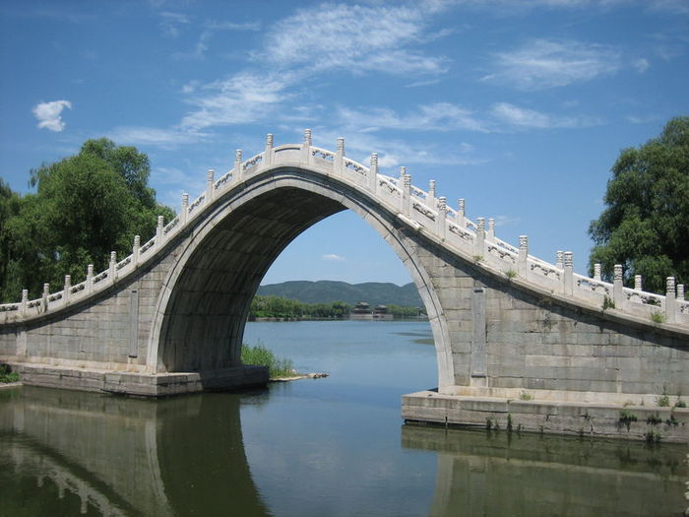


?

Slide 9
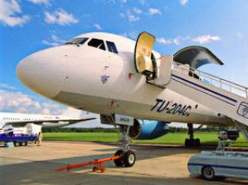



Slide 10
Орёл
Серпухов
Устюг
Муром
Магнитогорск
Выборг
Казань
Москва
Тула

